Slide 1





Création d’un cube avec l’outil SSAS
BOUAZIZ RAHMA
2023 - 2024

Slide 2

01
Définition du SSAS ?
Plan
02
Archistructure du SSAS
03
Histoire du SSAS
04
Type de modèles dans SSAS

Slide 3
05
Modèle tabulaire ou multidimensionnel
Plan
06
Principales caractéristiques du SSAS
07
Avantages du SSAS
Inconvénients de l'utilisation de SSAS
08
09
Meilleures pratiques d'utilisation de SSAS

Slide 4






Qu’est-ce que
le SSAS ?

Slide 5



Qu’est-ce que le SSAS ?
Services d'analyse SQL Server (SSAS) est un serveur OLAP multidimensionnel ainsi qu'un moteur d'analyse qui vous permet de découper de gros volumes de données. Cela fait partie de Microsoft SQL Server et aide à effectuer une analyse en utilisant diverses dimensions. Il comporte 2 variantes multidimensionnelles et tabulaires. Le formulaire complet SSAS est SQL Server Analysis Services.

Slide 6
Archistructure
du SSAS

Slide 7


l’architecture des services d'analyse du serveur SQL est basée sur une approche à trois niveaux. qui consiste en
SGBDR : les données provenant de différentes sources comme Excel, base de données, texte, autres peuvent être extraites à l'aide de Outil ETL dans le SGBDR.
SSAS : les données agrégées du SGBDR sont transférées dans des cubes SSAS à l'aide de projets de services d'analyse. Les cubes SSAS créeront une base de données d'analyse, et une fois la base de données d'analyse prête, elle pourra être utilisée à de nombreuses fins.
Client : les clients peuvent accéder aux données à l'aide de tableaux de bord, de cartes de pointage, etc.

Slide 8
Histoire du SSAS

Slide 9
Fonctionnalité MSOLAP incluse pour la première fois dans SQL Server 7.0. Cette technologie était later acheté auprès d'une société appelée Panorama.
Bientôt, il devient le moteur OLAP le plus utilisé car il a été inclus dans SQL Server.
SSAS a été renovaentièrement terminé avec la sortie de Serveur MS-SQL 2005
Cette dernière version propose également une fonctionnalité pour les « sous-cubes » avec l'instruction Scope. Cela a augmenté la fonctionnalité des cubes SSAS.
Les versions SSAS 2008R2 et 2012 concernent principalement les performances et l'évolutivité des requêtes.
In Microsoft Excel 2010 est venu un complément appelé PowerPivot qui utilise une instance locale du service Analysis avec le nouveau moteur XVelocity qui augmente les performances des requêtes.

Slide 10
Type de modèles dans SSAS

Slide 11
Modèle de données multidimensionnel
La Modèle de données multidimensionnel, qui consiste en un cube de données. C'est un groupe de opération qui vous permet d'interroger la valeur des cellules en utilisant les membres du cube et de la dimension comme coordonnées.
Il définit des règles qui décident de la manière dont les valeurs des mesures sont regroupées au sein de la hiérarchie. ou comment des valeurs spécifiques sont calculées dans un cube clairsemé.

Slide 12
Modélisation tabulaire
La modélisation tabulaire organise les données dans des tableaux associés, sans distinction explicite entre les dimensions et les faits. Cette approche permet une plus grande flexibilité dans la manière dont les données peuvent être analysées. De plus, le temps de développement est souvent réduit car les tableaux associés peuvent remplir à la fois le rôle des dimensions et des faits, simplifiant ainsi la conception et la gestion du modèle.

Slide 13
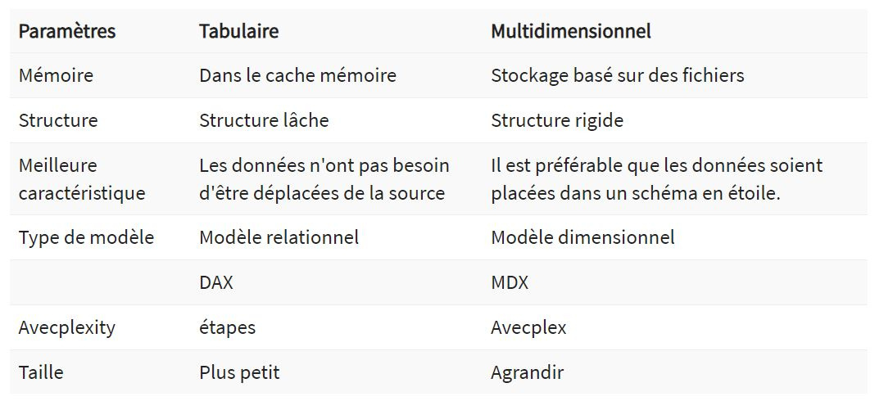
Modèle tabulaire ou multidimensionnel

Slide 14
Principales caractéristiques
du SSAS

Slide 15



Principales caractéristiques du SSAS
Il offre une compatibilité ascendante au niveau de l'API.
Vous pouvez utiliser OLEDB pour OLAP pour l'API d'accès client et MDX comme langage de requête.
SSAS vous aide à créer MOLAP, HOLAP et ROLAP architectures
Il permet de travailler en mode client-serveur ou en mode hors ligne.
Vous pouvez utiliser l'outil SSAS avec différents assistants et concepteurs.
La création et la gestion de modèles de données sont flexibles.
Personnalisez l'application grâce à un support étendu
Offre une structure dynamique, un rapport ad hoc, des métadonnées partagées et des fonctionnalités de sécurité

Slide 16
Avantages
du SSAS

Slide 17
Avantages du SSAS
Couche sémantique simple à mettre en place.
Performances élevées et accès intuitifs aux données.
Outil de développement complètement intégré dans Visual Studio.
Connexions natives aux cubes dans Excel.
Gestion des connexions à partir d’un annuaire.
Accès par requêtes MDX (Multidimensional Expressions) pour les cubes OLAP.
Accès par requêtes DAX (Data Analysis Expressions) pour les cubes TABULAR.

Slide 18
Inconvénients de l'utilisation de SSAS

Slide 19
Inconvénients de l'utilisation de SSAS
Une fois que vous avez sélectionné un chemin (tabulaire ou multidimensionnel), vous ne pouvez pas migrer vers l'autre version sans recommencer.
Vous n'êtes pas autorisé à « fusionner » des données entre des cubes tabulaires et multidimensionnels.
Le tableau s'avère risqué si les exigences changent à mi-chemin du projet

Slide 20
Meilleures pratiques d'utilisation de SSAS

Slide 21
Meilleures pratiques d'utilisation de SSAS
Idéal pour des projets décisionnels dans les PME-PMI en tenant compte des coûts d’acquisition relativement faibles.
Restitution idéale pour les Datamarts dans les grandes structures.
Le traitement analytique de données en ligne (OLAP).
L’analyse de données « In-Memory ».
Exploration et analyse de données dans Excel ou Sharepoint.

Slide 22
Etude de cas

Slide 23
créer nouveau projet Visual studio

Slide 24




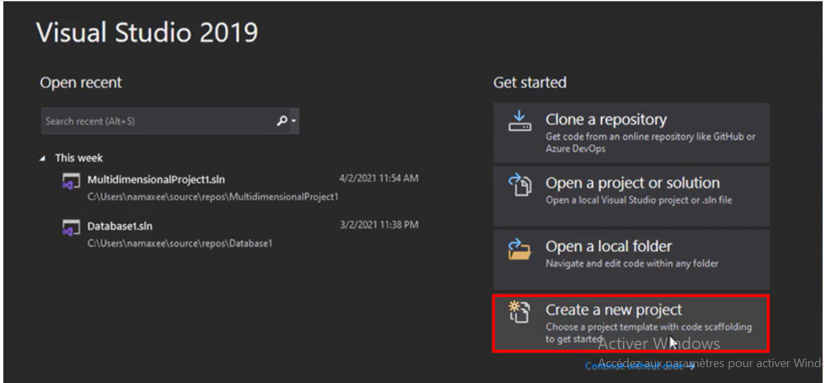
créer nouveau projet Visual studio
Étape 1 : Cliquez sur « Créer un nouveau projet »

Slide 25
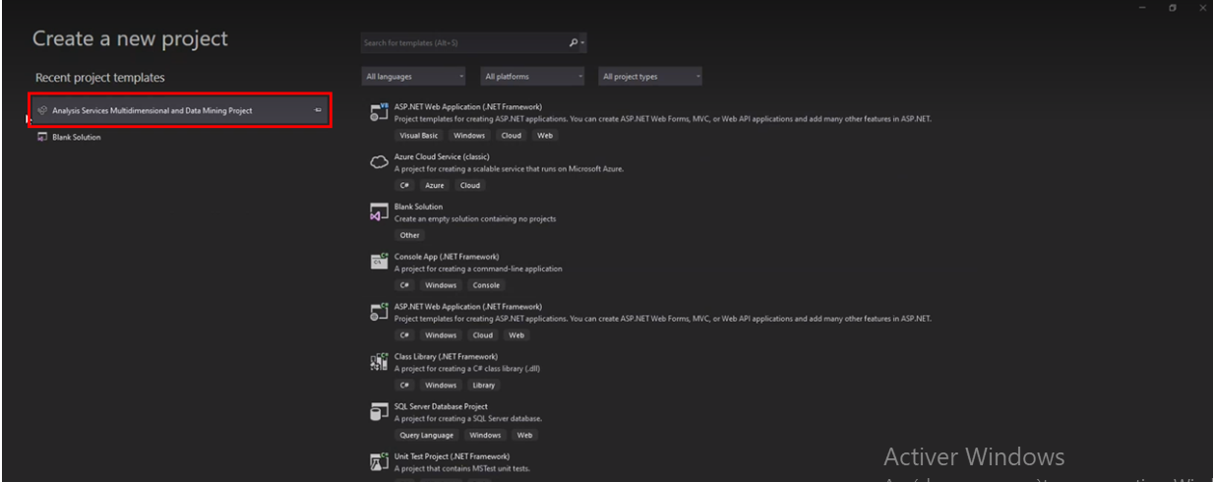
créer nouveau projet Visual studio
Étape 2 : Sélectionnez « Projet multidimensionnel et d'exploration de données Analysis Services » > Cliquez sur « Suivant »

Slide 26
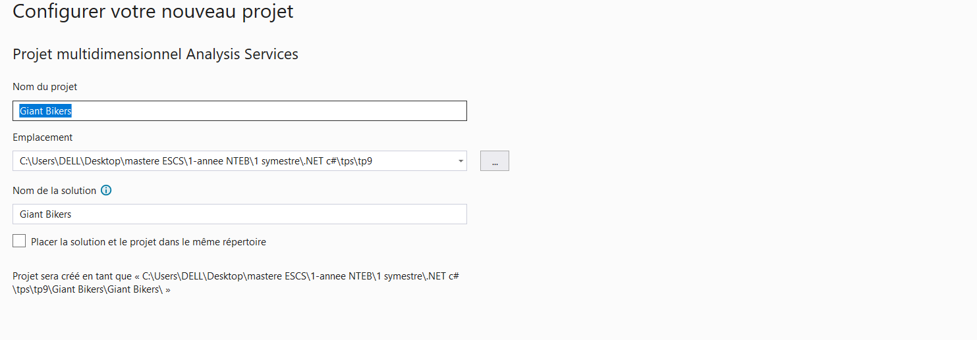
créer nouveau projet Visual studio
Étape 3 : Cliquez sur "Créer"

Slide 27
créer La source de données

Slide 28
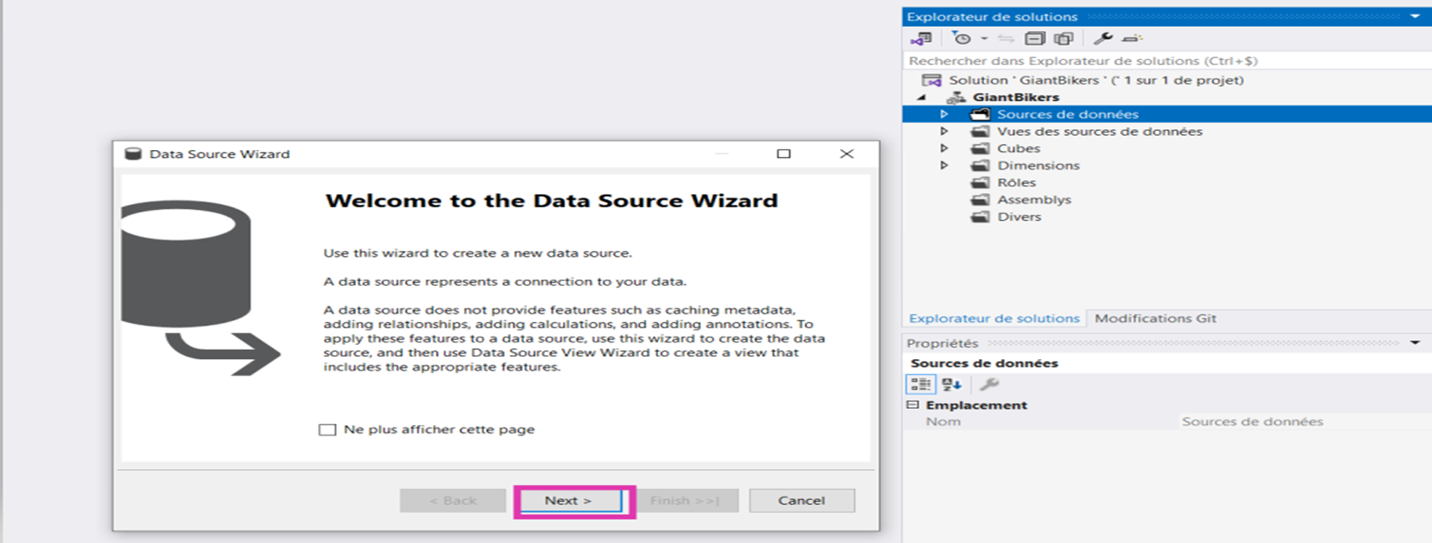
créer La source de données
La source de données: Pour connecter l'entrepôt de données Trek Bikes DataWarehouse de Microsoft SQL Server Management Studio
Étape 4 : Cliquez avec le bouton droit sur "Source de données" > Cliquez sur "Nouvelle source de données" > Cliquez sur "Suivant"

Slide 29
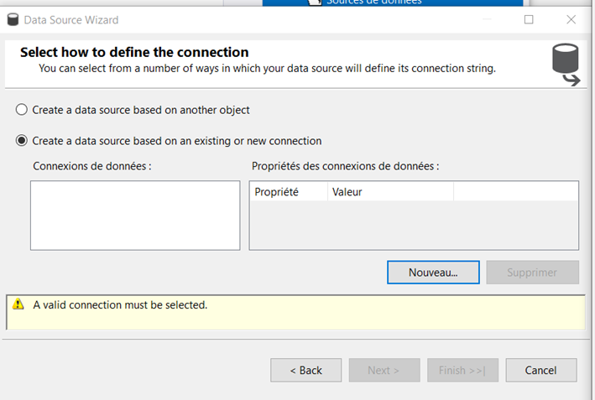
créer La source de données
Étape 5 : Sélectionnez « Créer une source de données basée sur une connexion existante ou nouvelle » > Cliquez sur « Nouveau » > Insérer le nom du serveur > « Insérer le nom de la base de données > Cliquez sur « OK »

Slide 30
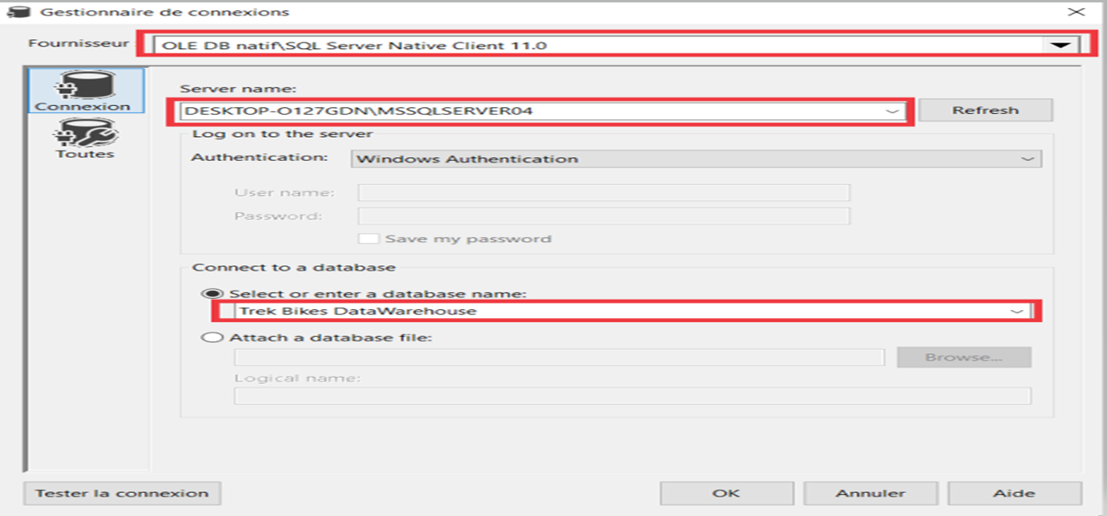
créer La source de données

Slide 31
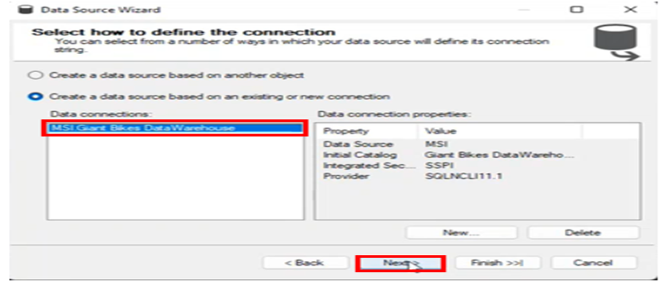
créer La source de données
Étape 6 : Sélectionnez « MSI Giant Bikes DataWarehouse » > Cliquez sur « Suivant »

Slide 32
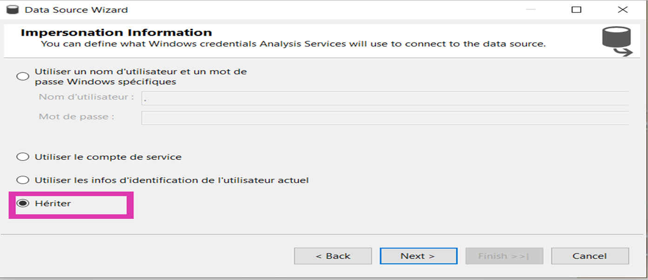
créer La source de données
Étape 7 : Sélectionnez « Heriter» > Cliquez sur « Suivant »

Slide 33
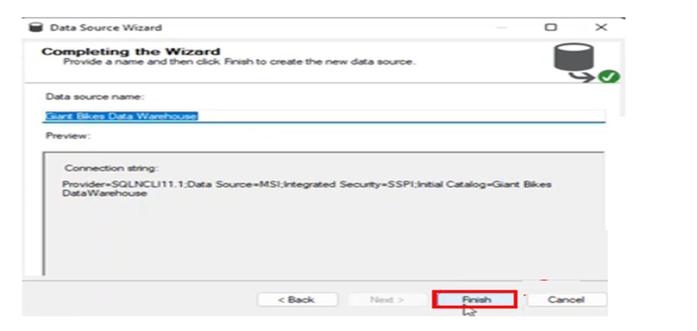
créer La source de données
Étape 8 : Cliquez sur "Terminer" > Entrepôt de données Trek Bikes Data Warehouse terminé

Slide 34
créer Vue de la source de données

Slide 35
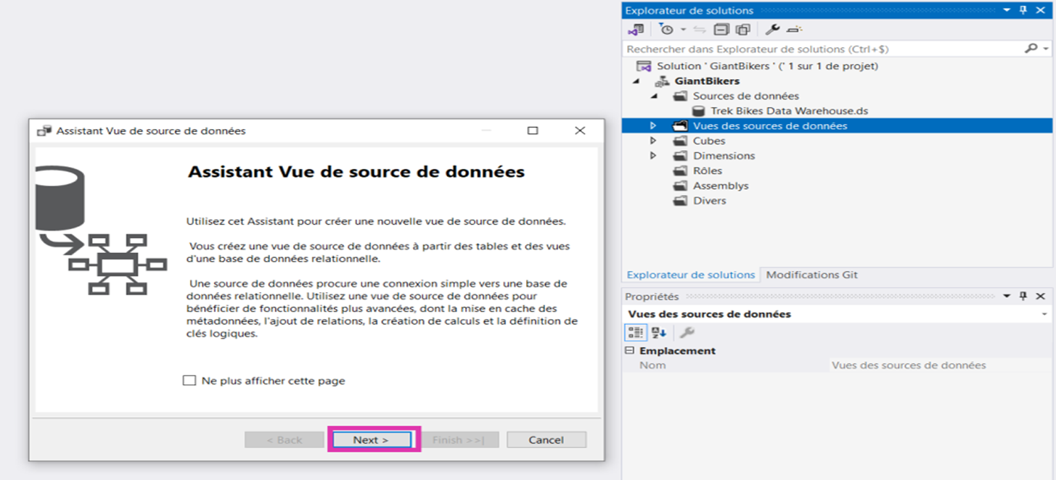
Création Vue de la source de données
Étape 9 : Cliquez avec le bouton droit sur "Vue de la source de données" > Cliquez sur "Nouvelle vue de la source de données" > Cliquez sur "Suivant"

Slide 36
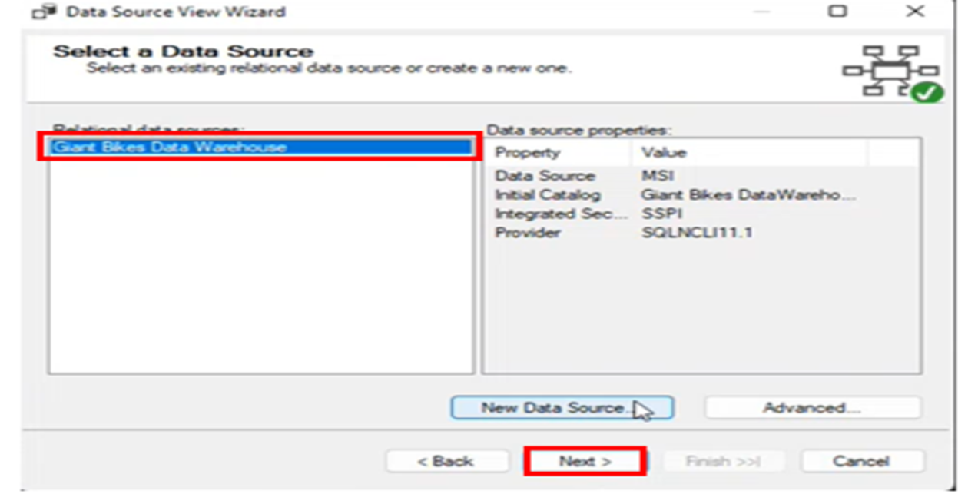
Création Vue de la source de données
Étape 10 : Sélectionnez « Giant Bikes Data Warehouse » > Cliquez sur « Suivant »

Slide 37
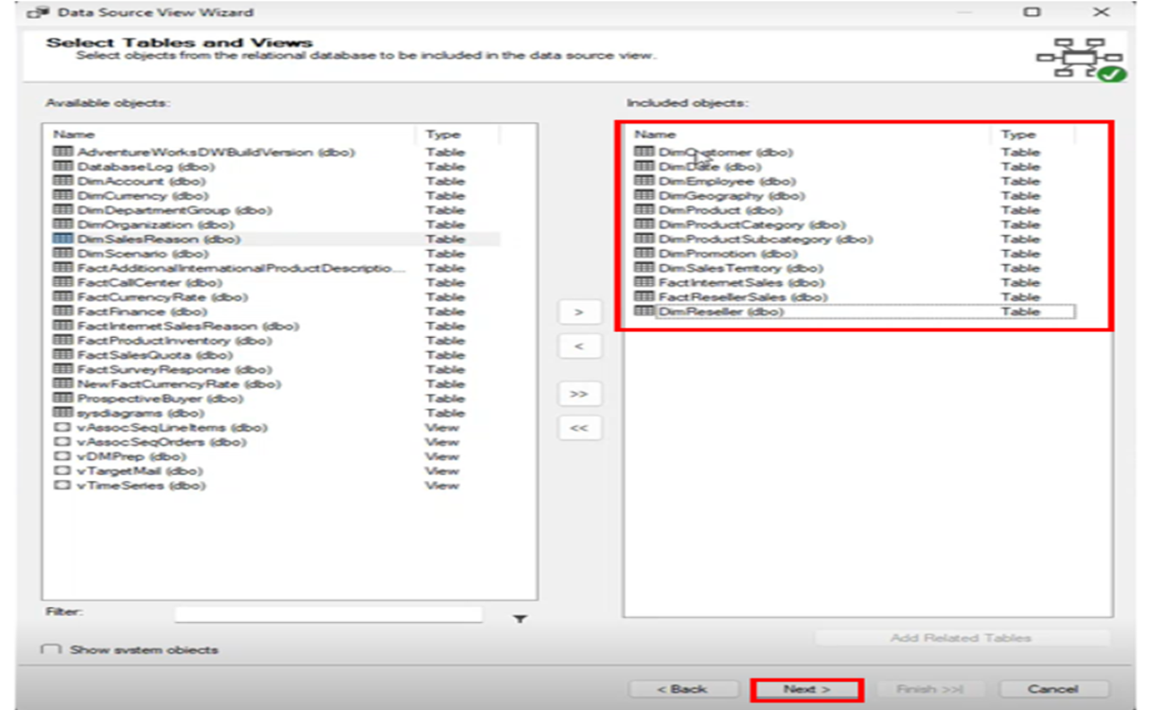
Création Vue de la source de données
Étape 11 : Sélectionnez 12 tableaux pertinents

Slide 38
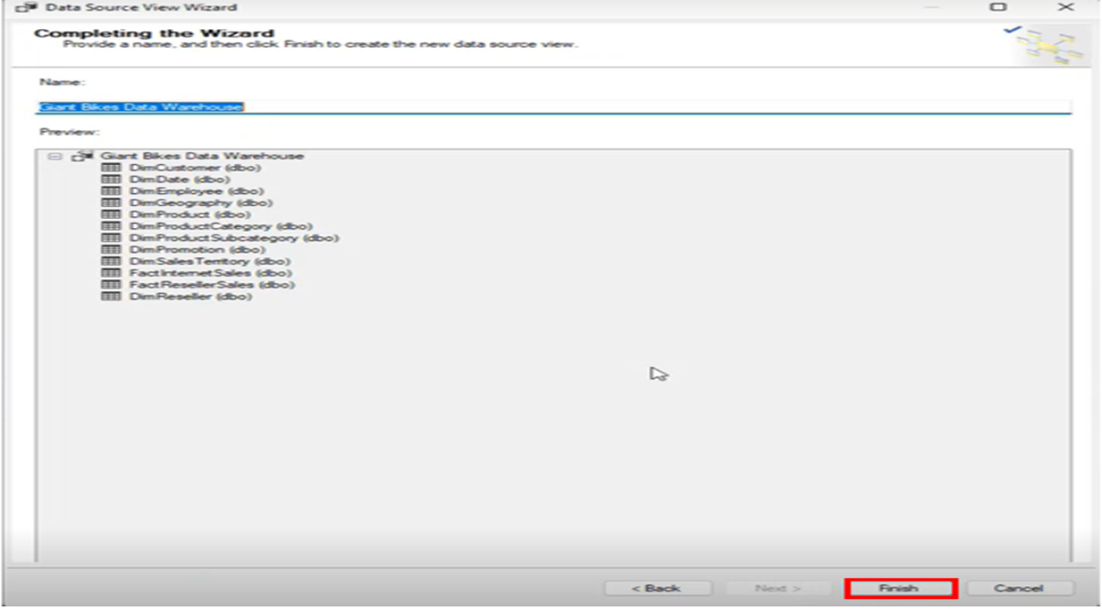
Création Vue de la source de données
Étape 12 : Cliquez sur « Terminer »

Slide 39
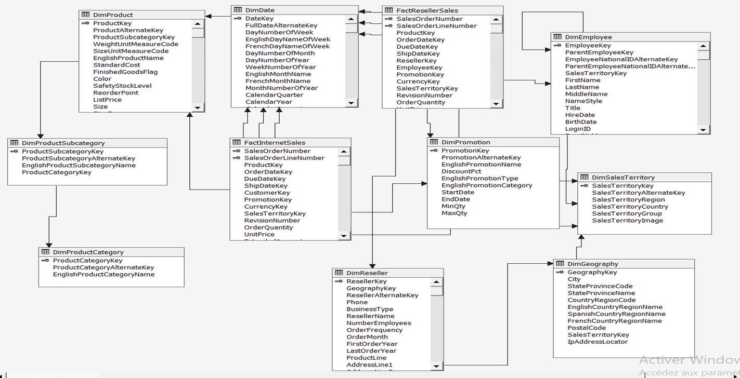
Création Vue de la source de données
Étape 13 : Sélection des dimensions pertinentes et des tableaux de faits terminés

Slide 40
Créer un Cube

Slide 41
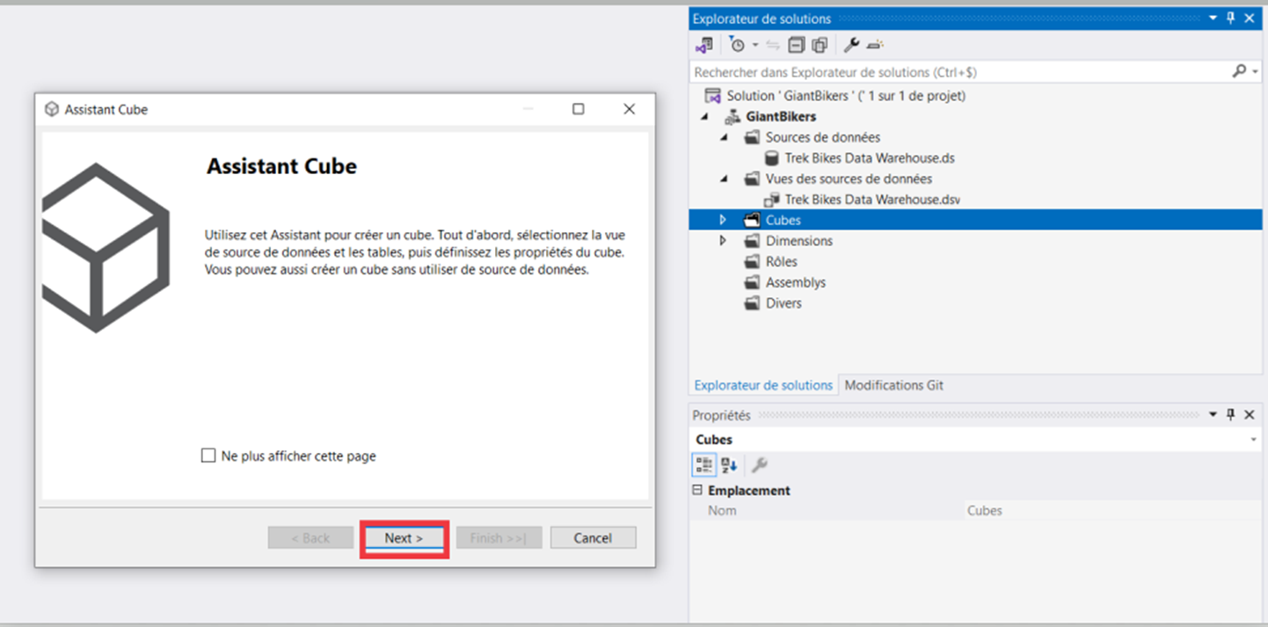
Création Cube
Étape 14 : Clic droit sur "Cubes" > Cliquez sur "Nouveau Cube" > Cliquez sur "Suivant"

Slide 42
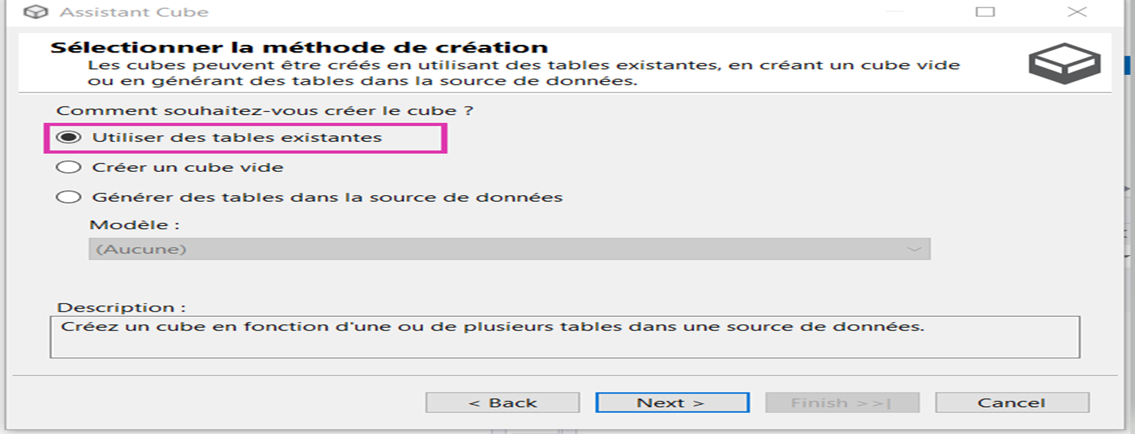
Création Cube
Étape 15 : Sélectionnez « Utiliser les tables existantes » > Cliquez sur « Suivant »

Slide 43
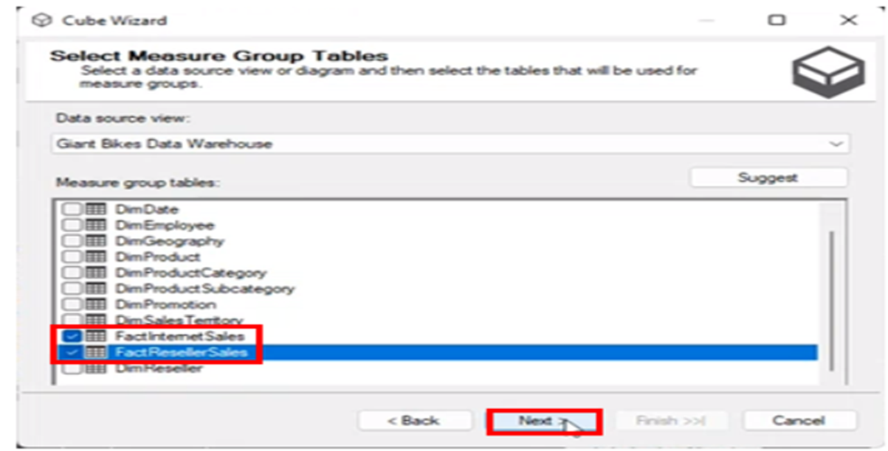
Création Cube
Étape 16 : Sélectionnez « FactInternet Sales » et « FactReseller Sales » > Cliquez sur « Suivant »

Slide 44
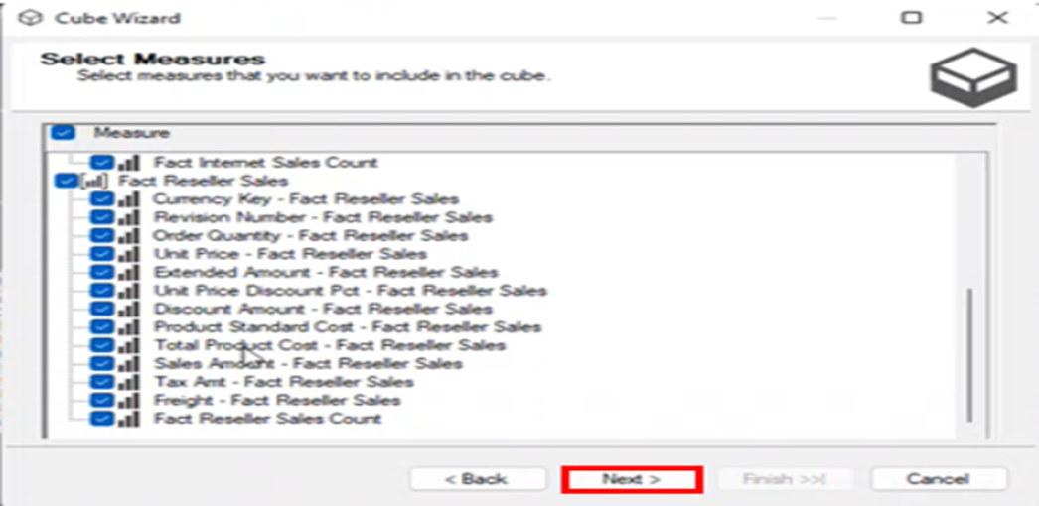
Création Cube
Étape 17 : Cliquez sur "Suivant"

Slide 45
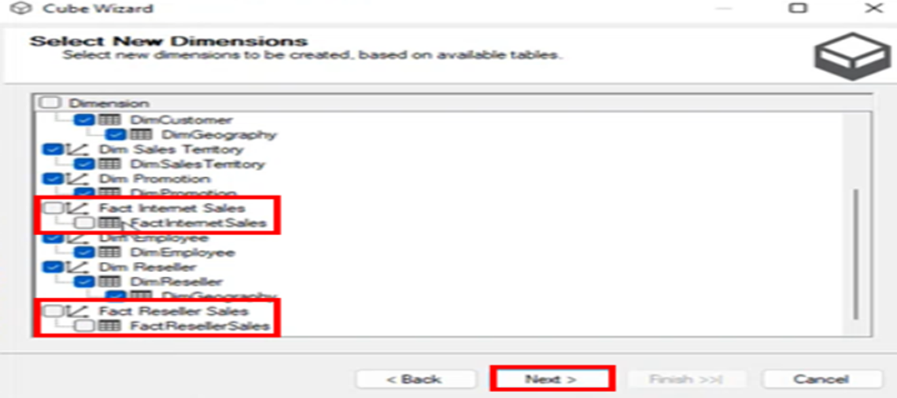
Création Cube
Étape 18 : Désélectionnez « Fact Internet Sales » et « Fact Reseller Sales » > Cliquez sur « Suivant »

Slide 46
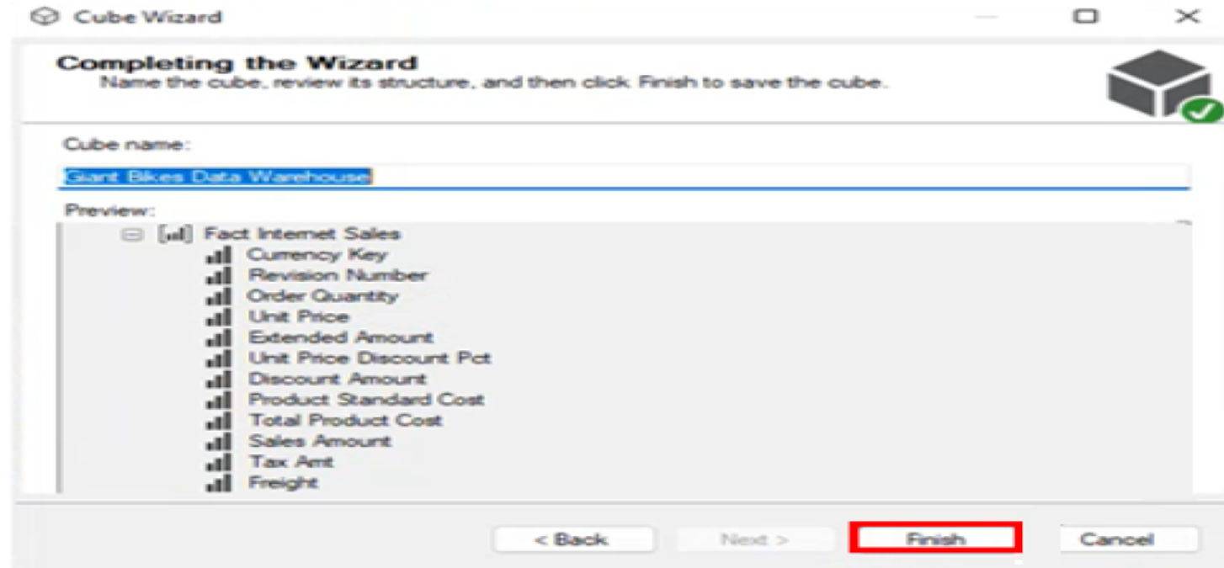
Création Cube
Étape 19 : Cliquez sur "Terminer" > Distinguer les dimensions et les tableaux de faits terminés

Slide 47
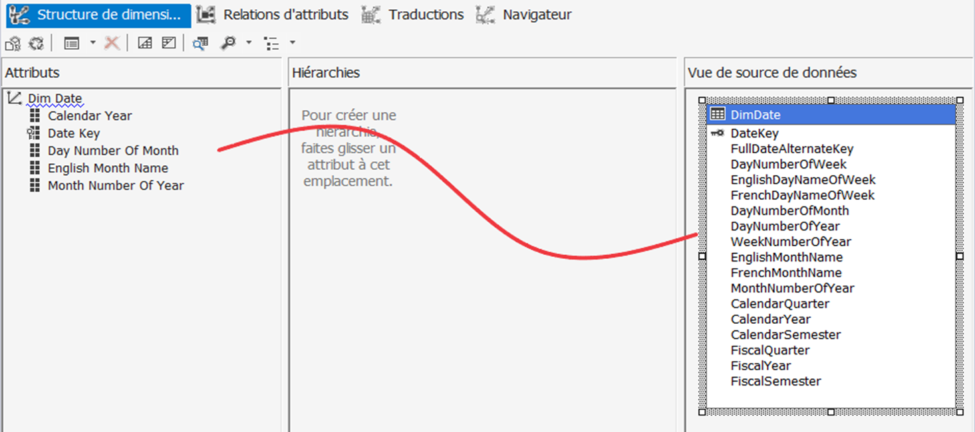
Dimensions
Dimensions: Pour sélectionner les attributs pertinents dans les 10 tables de dimensions
Étape 20 : Sélectionnez les attributs pertinents de la table de dimensions Dim Date

Slide 48
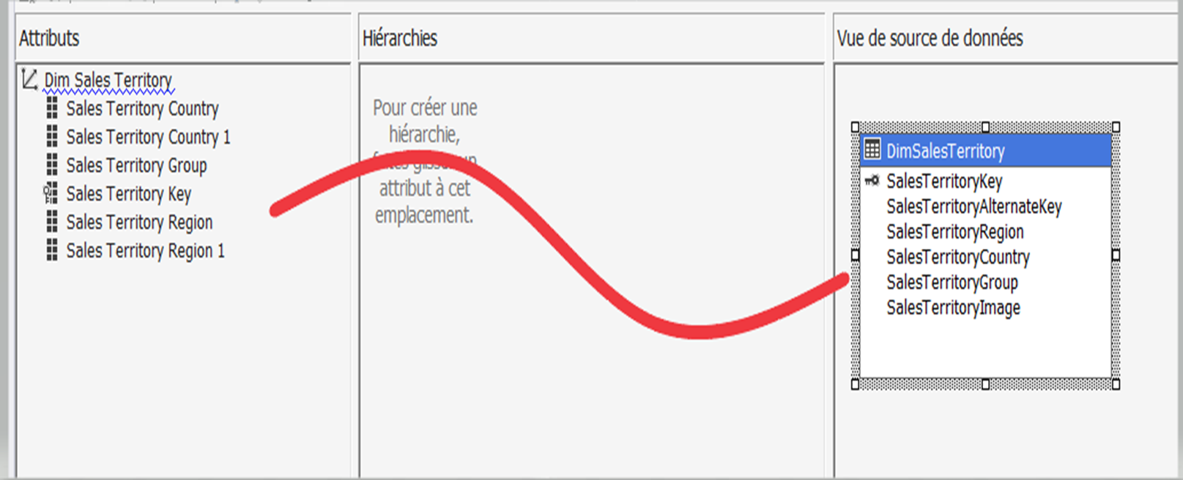
Dimensions
Étape 21 : Sélectionnez les attributs pertinents de la table de dimension Dim Sales Territory

Slide 49
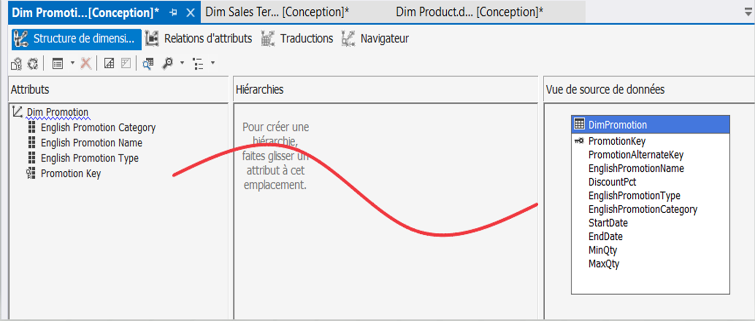
Dimensions
Étape 22 : Sélectionnez les attributs pertinents de la table de dimensions Dim Promotion

Slide 50
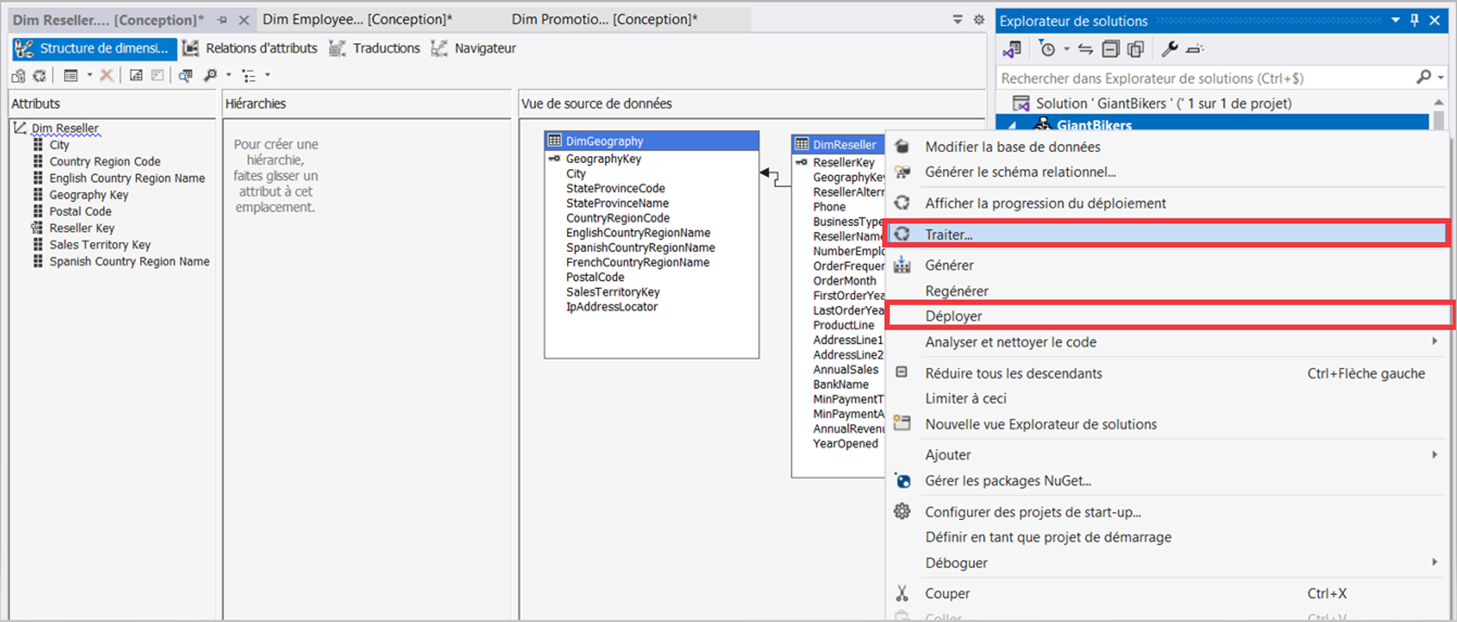
Déployer notre application
Étape 23 : Clic droit sur "Giant Bikes" > Cliquez sur "Construire" > Cliquez sur "Déployer" > Déploiement du cube OLAP terminé

Slide 51
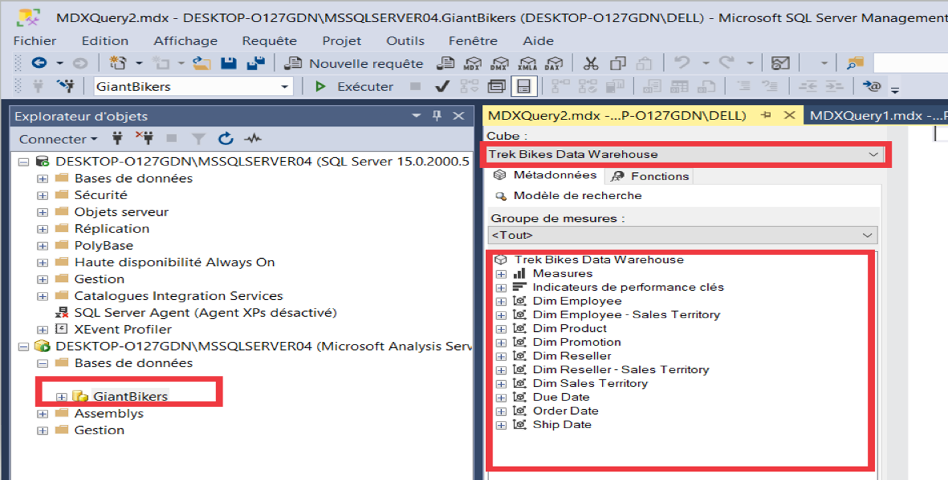
sql server

Slide 52
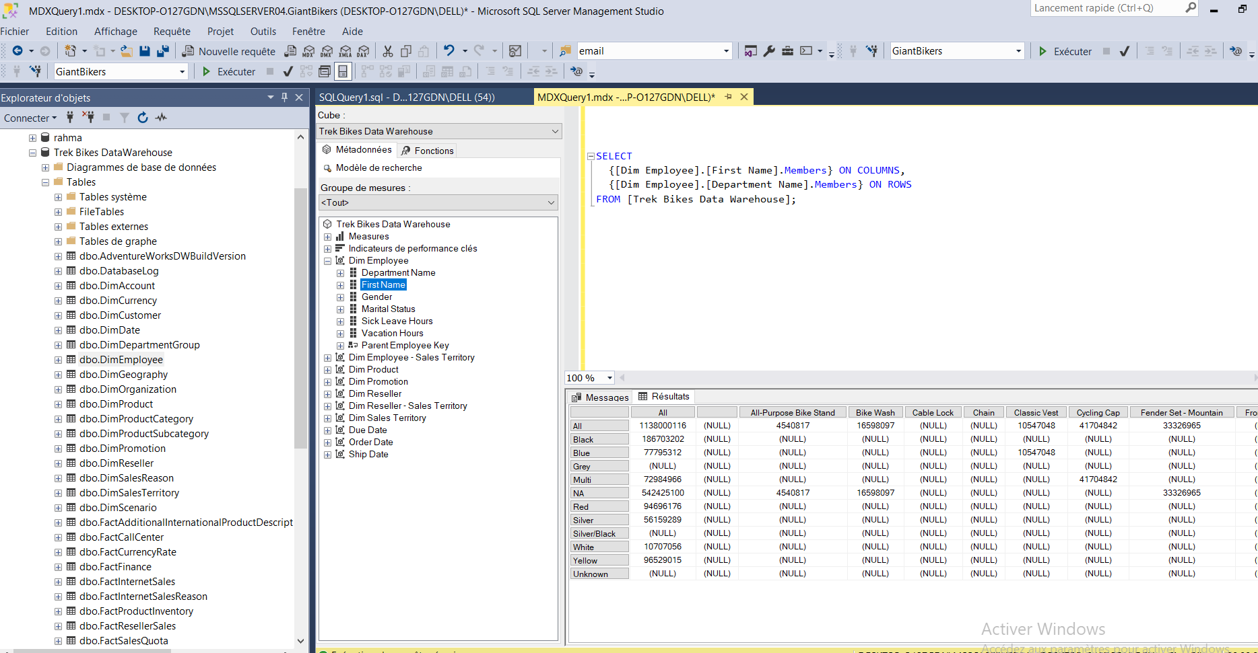
Requête MDX

Slide 53
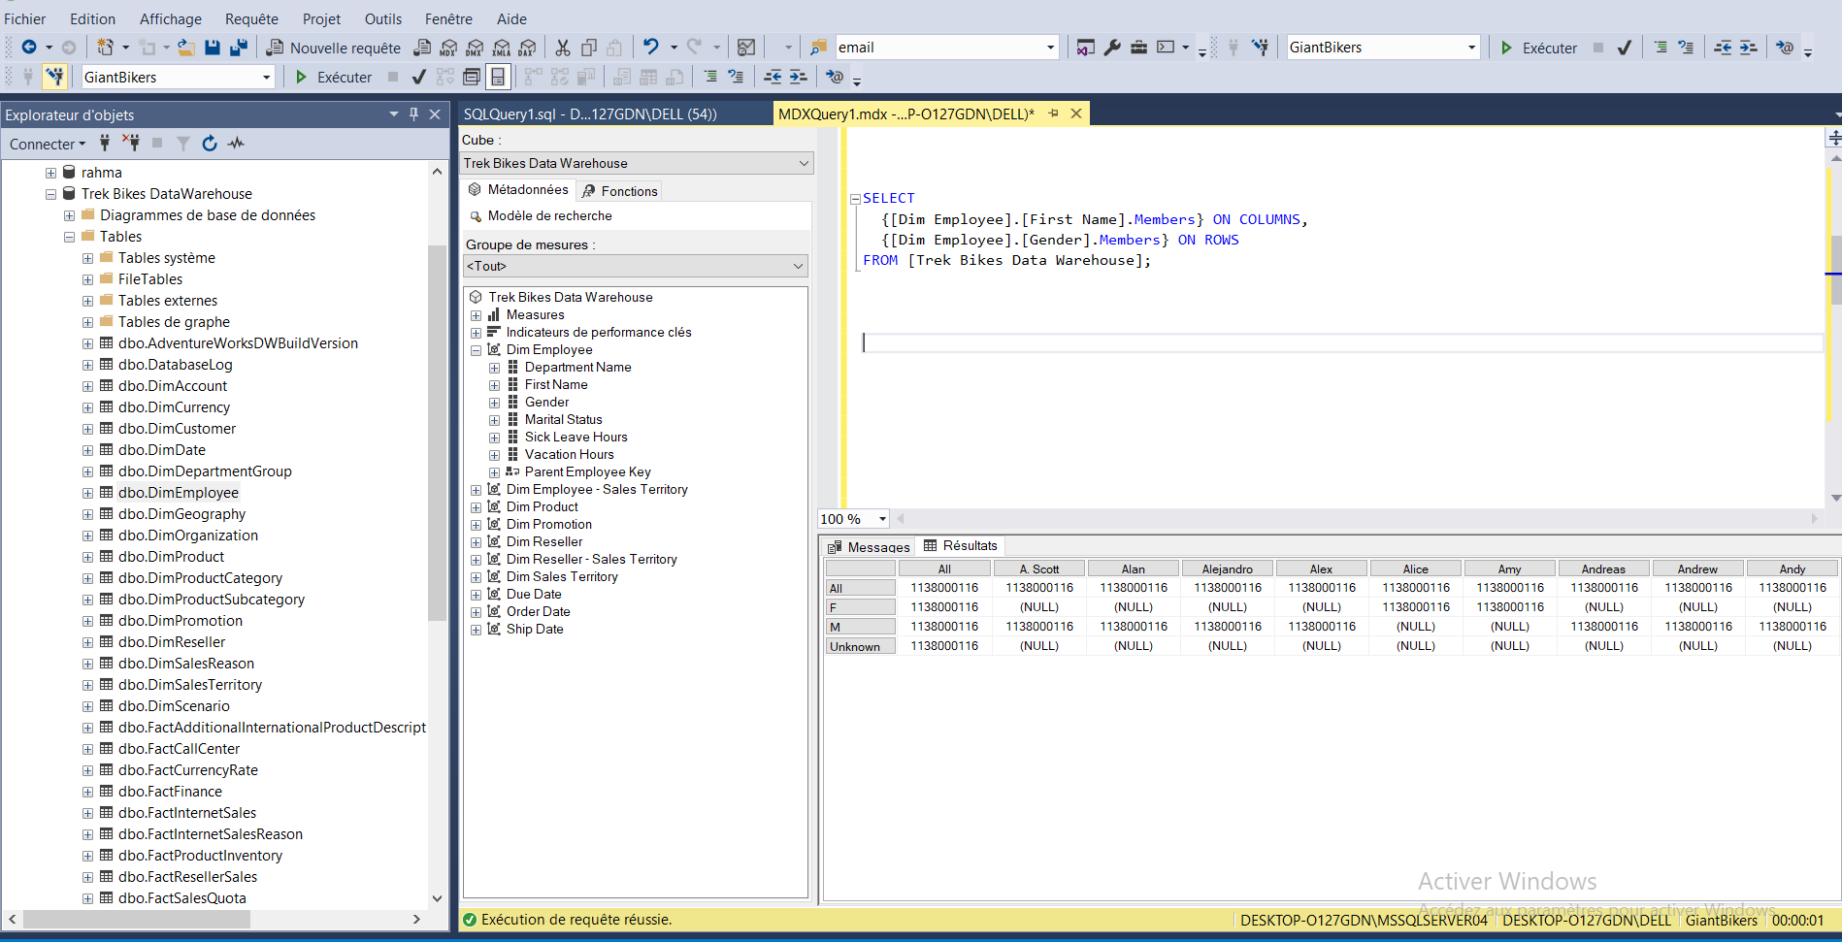
Requête MDX

Slide 54
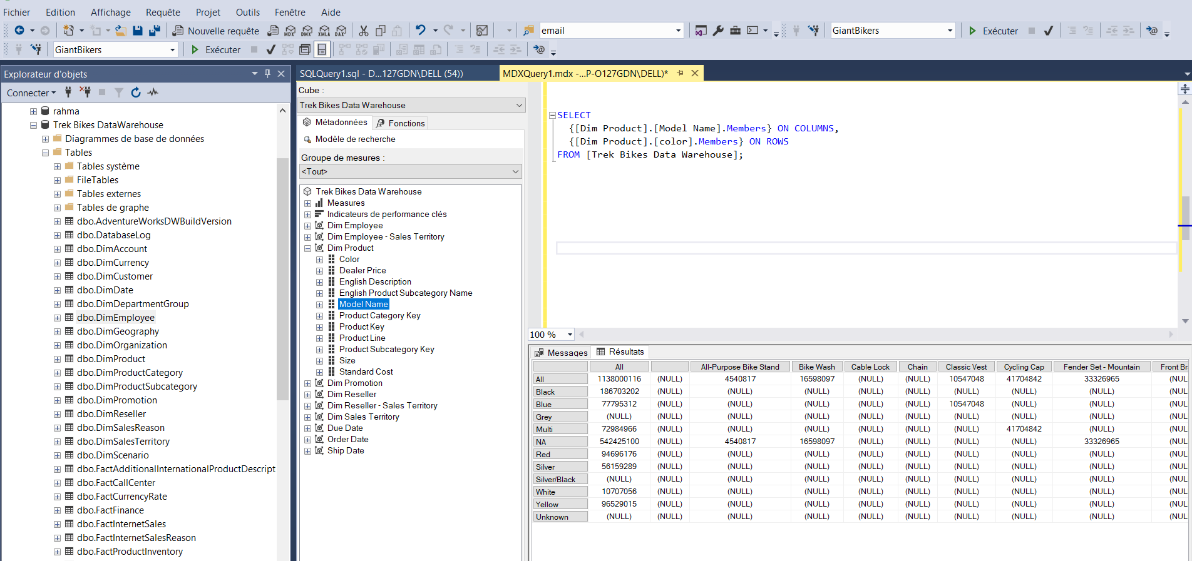
Requête MDX

Slide 55
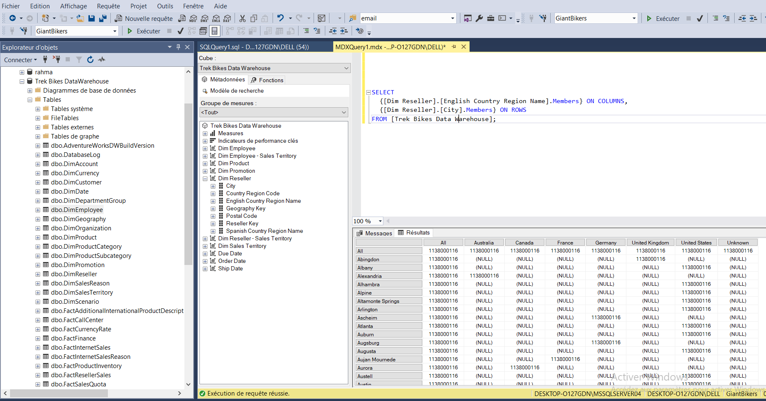
Requête MDX

Slide 56
Conclusion
En conclusion, SSAS demeure un outil essentiel pour l'analyse de données dans de nombreuses organisations. En comprenant ses fonctionnalités, ses avantages et ses limitations, les professionnels de l'informatique et de l'analyse peuvent exploiter pleinement le potentiel de SSAS pour prendre des décisions stratégiques éclairées et obtenir des informations précieuses à partir de leurs données.

Slide 57


